Slide 1

PAJ7620U2驱动实验

Slide 2
PAJ7620U2驱动实验
1
PAJ7620U2简介
目录
2
PAJ7620U2驱动原理
CONTENTS
3
时序分析
4
实践操作

Slide 3
PAJ7620U2驱动实验
1
PAJ7620U2简介

Slide 4
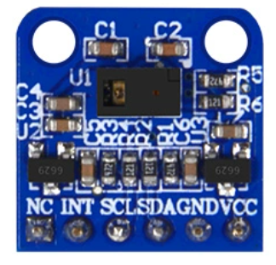
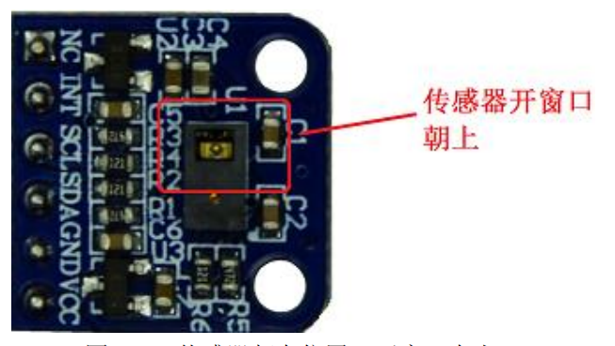
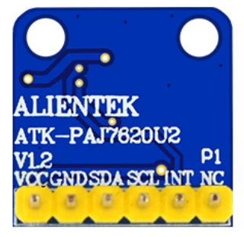
PAJ7620U2驱动实验
PAJ7620U2是一款手势识别传感器,它采用红外光学传感技术，能够实时捕捉并分析使用者的手势动作，从而实现与电子设备的交互控制。
该芯片支持上、下、左、右、前、后、顺时针旋转、逆时针旋转和挥动的手势动作识别，以
及支持物体接近检测等功能。
操作者使用该传感器时，“小眼睛”应该正对操作者

Slide 5
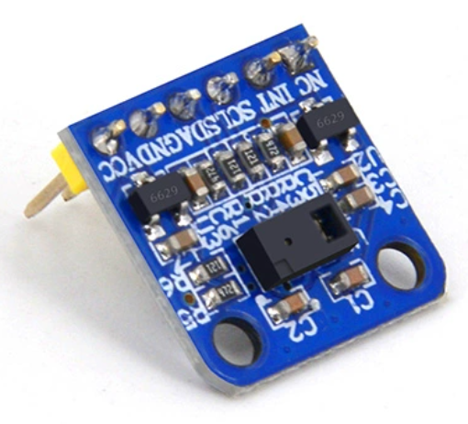
PAJ7620U2驱动实验
应用场景
①智能家居控制：用户可以通过简单的手势动作来来控制灯光、电器设备、窗帘等，实现智能家居设备的控制，提高生活便利性。
②无触摸界面：用户可以通过手势创建无触摸交互界面，如自助终端、自动售货机和信息展示屏进行选择、滚动和点击等操作，而无需直接接触设备。
③健康与医疗：通过手势识别，可以进行手势导航、控制医疗设备、进行康复训练等。
④虚拟现实（VR）和增强现实（AR）：用户可以通过手势来操控虚拟对象、进行游戏互动或控制AR界面。

Slide 6
PAJ7620U2驱动实验
2
PAJ7620U2驱动原理

Slide 7
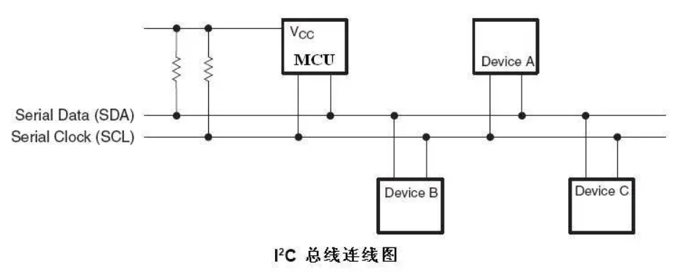
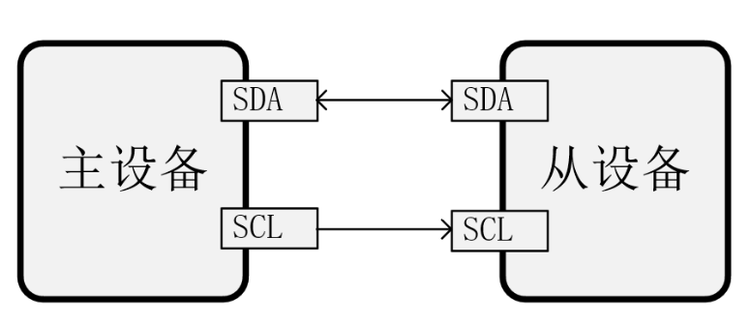
PAJ7620U2驱动实验
--I2C协议简介
I2C（Inter-Integrated Circuit）是一种串行通信协议，用于在集成电路（IC）之间进行简单而高效的数据传输。

Slide 8
PAJ7620U2驱动实验
--I2C协议特点
①总线结构：I2C协议使用两根线进行通信，分别为数据线（SDA）和时钟线（SCL）。
⑤地址分配：每个I2C设备都有一个唯一的7位地址。主设备在发起通信时会发送目标设备的地址，从而确定要与哪个从设备进行通信。
②主从结构：在I2C总线中，有一个主设备和一个或多个从设备。
⑥应答机制：在每个字节传输完成后，接收方会发送一个应答位来指示是否成功接收了数据。
③传输方式：I2C协议采用同步传输方式。
⑦多主设备：I2C协议支持多个主设备同时存在于同一总线上。多主模式下，主设备必须通过仲裁过程来竞争总线的控制权。
④帧结构：I2C通信以帧的形式进行。每个帧包含一个起始位、若干数据位、若干应答位和一个停止位。

Slide 9
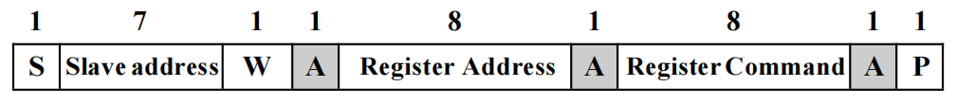
PAJ7620U2驱动实验
--I2C协议写操作
①启动信号：主设备发送一个启动信号来指示开始工作；
④停止信号：主设备发送一个停止信号来指示停止工作。
②设备地址+写位：主设备发送目标设备地址，同时添加0指示写操作；
③数据传输与应答：主设备将要写入的数据字节依次发送给从设备并接收和判断从设备应答信号；

Slide 10
PAJ7620U2驱动实验
④重复启动信号：主设备发送一个重复启动信号来切换到读模式。
--I2C协议读操作
①启动信号：主设备发送一个启动信号来指示开始工作；
⑤设备地址+读位：主设备发送目标设备地址，同时添加1指示读操作；
②设备地址+写位：主设备发送目标设备地址，同时添加0指示写操作；
⑥数据接收与发送应答：主设备读取从设备的数据，读取完成后向从设备发送应答信号；
③寄存器地址传输与应答：主设备将要写入的寄存器地址依次发送给从设备并接收和判断从设备应答信号；
⑦停止信号：主设备发送一个停止信号来指示停止工作。

Slide 11
PAJ7620U2驱动实验
3
时序分析

Slide 12
PAJ7620U2驱动实验
见英文芯片手册

Slide 13
PAJ7620U2驱动实验
4
实践操作

Slide 14
PAJ7620U2驱动实验
PAJ7620驱动步骤
①将手势识别模块连接至开发板，然后对开发板上电；
⑤读取0x00寄存器数据并判断是否为0x20；
②等待大于700us时间让器件稳定；
⑥配置寄存器组；
⑦配置手势数据寄存器；
③发送唤醒指令唤醒器件；
⑧读取手势数据。
④发送激活Bank0指令激活Bank0；

Slide 15
PAJ7620U2驱动实验
设计任务：
识别操作者向上、下、左、右的挥手动作并利用LED灯做出指示。
设计步骤：
①状态转移图和信号波形图 绘制
②代码编写
③Signal Tap抓取波形验证

